Slide 1




PRODUCTO DE CONEXIÓN HOST TO HOST Para Redes Financieras Mayoristas
de INTERBANKING S.A.
v.4.0

Slide 2
QUE ES ?
DPS24 (Distributed Processing System 24) es un Producto que comunica el Servidor Central de la Entidad con una Red Financiera Mayorista (Interbanking - Red Datanet), permitiendo la autorización y rechazo de Transferencias en forma On line y Manual cuando se requiera la intervención de un Ejecutivo u Oficial.
Encapsula el manejo de transferencias definidas a validar por el Centro Autorizador de la Entidad.
Implementa una interfase propietaria de la red financiera, llamada DPS, y también E-Settlement.

Slide 3
CARACTERÍSTICAS BÁSICAS
DPS24 está Programado en C/C++, es multiplataforma e interactúa vía ODBC, OLEDB, RPC, o directamente con TCP/IP con cualquier backoffice bancario.
Implementa un Centro de Procesamiento de Datos (DPC) con una interfase de mensajería DATANET para módulos DPRE online, Refresh de Cuentas online y/ó E-Settlement. También en modo Batch.
Verifica la integridad de transferencias, convierte de EBCDIC a ASCII, valida a Abonados, Bancos y códigos MAC 1-2-3. Posee Reglas de Negocio completas (fecha del día, diferido, debito-crédito, bimonetarias, riesgo red, tratamiento diferidos créditos, reversos varios)

Slide 4
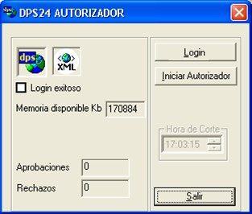
CARACTERÍSTICAS BÁSICAS (cont.)
DPS24 utiliza una interfase de usuario sencilla y visual

Slide 5
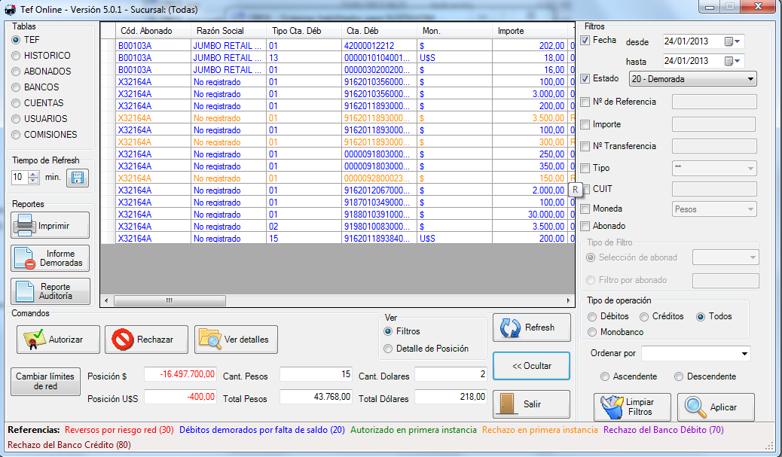
COMPONENTES DEL SISTEMA
Visor de TEF’s (Transacciones Electrónicas Financieras)

Slide 6
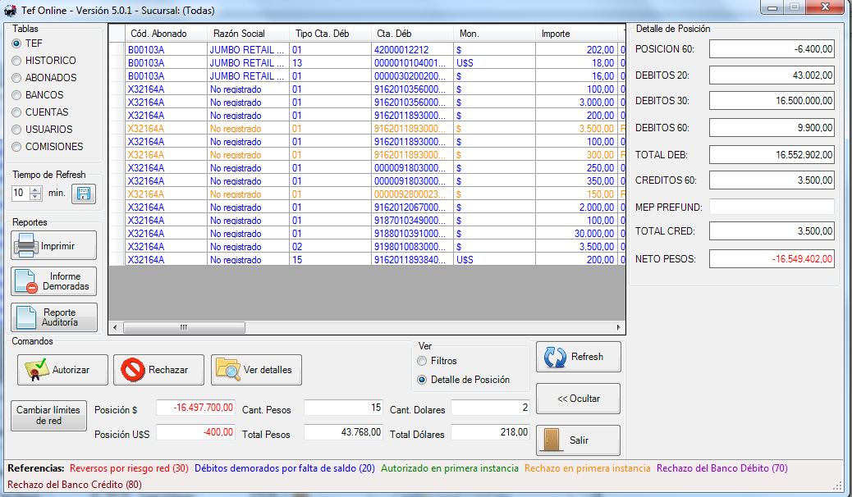
COMPONENTES DEL SISTEMA
Visor de TEF’s (Transacciones Electrónicas Financieras)

Slide 7
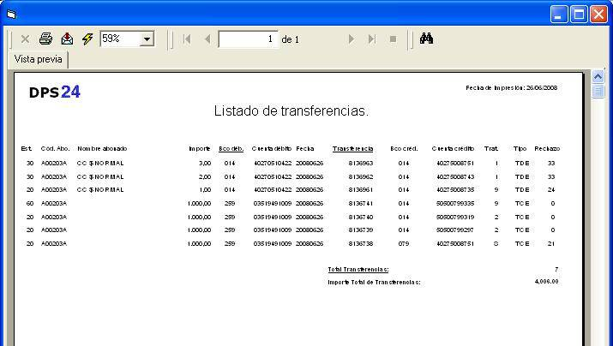
COMPONENTES DEL SISTEMA (cont.)
Visor de TEF’s : Ejemplo de reporte del día

Slide 8
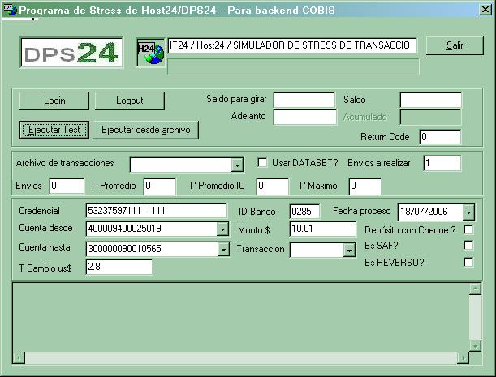
COMPONENTES DEL SISTEMA (cont.)
DPS24 incluye un programa de Test de Stress para Tunning

Slide 9

TRANSACCIONES HABILITADAS
Todas las transacciones habilitadas por la Red Datanet de Interbanking en su formato DPS se encuentran disponibles en el set de transacciones de DPS24.

Slide 10


ESQUEMA DE FUNCIONAMIENTO ONLINE
TDE, TCE, CTA, COB, PAG
Ambiente de la Red Financiera Asociada (Datanet-Interbanking) /Red de Remesas Asociada
DPS24
Ambiente del Centro de Cómputos de la Entidad
Métodos de Resolución de Transacciones
Software de la Red
Sistema Central de la Entidad
Métodos de Usuario
Protocolo de Transacciones Financieras bajo Estándar Propio
Protocolos: XML sobre HTTP; Librerías API; Sockets TCP/IP

Slide 11
CICLO DIARIO (Procesamiento Online)
Operatoria diaria Host to Host On line
  Transferencias debito – crédito
  Movimientos de Cuentas (de caja, plazo fijo, comercio exterior, AFIP)
Operatoria diaria Off Host (batch para apareo y cierre diario desde la Red)
  Tablas TEF (transf. elect. fondos)
Extract de Saldos hacia la Red (en forma batch)
  Cortos y Largos (Saldos e Históricos)

Slide 12
PLAZOS Y PLAN DE TRABAJO
Plazo de Implementación: 120/150 días (según situación de la Entidad)
Actividades a llevar a cabo:
Instalación de DPS24 en formato nativo
Definición de la entidad de los formatos a generar
Adecuación de DPS24 a formatos de la entidad
Prueba de sincronización y formato (aceptación)
WorkShop en el Banco
Prueba de homologación con la Red
Prueba de homologación con el Usuario Final
Puesta a punto, tunning y performance
Puesta en Producción de DPS24
Entrega de Documentación

Slide 13
REQUERIMIENTOS A LA ENTIDAD
Disponer de un vínculo de comunicaciones entre la Entidad y la Red Financiera (normalmente se utiliza un PPP con protocolo SNA/APPC o en su defecto SNA con Data Link Switching para TCP/IP).
Disponer de un Servidor con MS SNA Server 4 o superior (o cualquier Gateway similar como IBM CS).
Si no se decide armar un repositorio en el backoffice, disponer de un Servidor MS SQL Server 2000 (o cualquier DBMS similar como IBM DB2) para grabar las transferencias.
Analizar la Ventana de Procesamiento Batch

Slide 14
REQUERIMIENTOS A LA ENTIDAD (cont.)
Adaptar el Sistema Central de la Entidad para:
Débito en firme y su reverso
Crédito en firme y su reverso
Débito y Crédito diferidos (no del día)
Verificación de Abonados y Bancos (solo DPS Datanet)
Si la institución ya pose ciclos de debito-crédito batch (como por ejemplo con RED LINK o RED BANELCO o INTERBANKING), se reutilizan los mismos programas - procedimientos de esos ciclos Extract -Refresh, ahorrando tiempos de adaptación, prueba y homologación.

Slide 15
SOPORTE TECNOLOGICO
Escenario de Servidores Microsoft
En el caso de MS Windows, el protocolo SNA es soportado mediante MS SNA Server o similar como IBM CS - Communication Server. Adicionalmente si es decisión del cliente utilizar un almacenamiento local para la tabla de logg diario, se debe agregar una licencia de MS SQL Server, caso contrario, se utilizará el almacenamiento centralizado de Base de Datos que el cliente disponga accesible vía ODBC, RPC u OLEDB
Escenario de Midranges IBM AS/400 y Mainframes IBM S/390
En el caso de AS/400 o S/390, no son necesarias ni el software de base para SNA (porque viene incluido en el OS) ni un acceso a un motor SQL (ya que se utiliza el VSAM del Sistema Operativo). El cliente solo deberá contar con el compilador del lenguaje C++ (opción 33 del sistema operativo OS/400).

Slide 16
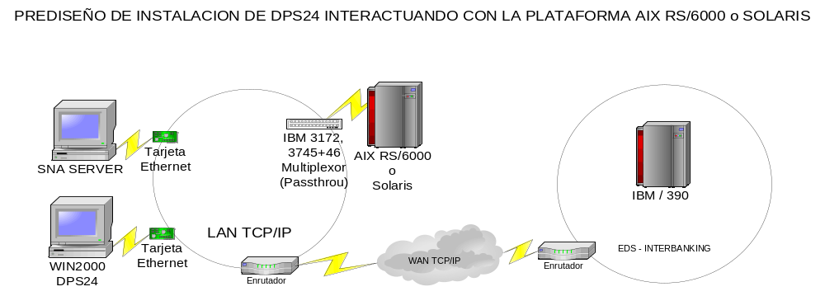
SOPORTE TECNOLOGICO (cont.)
PLATAFORMA | COMPILADOR C++ | LIBRERÍA VISUAL
WIN-2000 | VISUAL STUDIO 6 o .NET | MICROFOFT FOUNDATION CLASSES 4.0
OS/400 | IBM ILE C/C++ | *** NO DISPONIBLE ***
LINUX | KDE 2.1 (gcc) ( Red Hat 8 o sup) | KDE 2.1 ó X11 OPEN SOURCE (Qt) ( Red Hat 8 o superior ) que implica un desarrollo ad hoc

Slide 17




Antecedentes de proyectos
DPS24 - Conexión On line con Datanet
En etapa de implementación.
Detalle: Conectado con sistema propietario bajo LINUX usando conectores TCP/IP legados. Arquitectura distribuida MS Windows 2003 para el DPS24, con SQL Server 2005 como base de datos departamental. Se envían y reciben mensajes de debito y crédito usando mensajes propietarios.
DPS24 - Conexión On line con Datanet
En producción desde Diciembre 2010.
Detalle: Conectado con el Sistema Central IBS (App.Windows y BD Sybae s/S.Solaris), usando una Arquitectura Distribuida MS Windows 2003 para el DPS24, SQL Server 2005 como BD departamental. Se envían y reciben mensajes de debito y crédito usando WebServices.
DPS24 - Conexión On line con Datanet
En producción desde Abril 2010.
Detalle: Conectado con el Sistema Central BANTOTAL y usando una Arquitectura Distribuida MS Windows 2003 para el DPS24, con SQL Server 2005 como base de datos departamental. Se envían y reciben mensajes de debito y crédito usando WebServices.
DPS24 - Conexión On line con Datanet
En producción desde Marzo 2010.
Detalle: Conectado con el Sistema Central Propietario en AS/400 y usando una Arquitectura Distribuida MS Windows 2003 para el DPS24, con SQL Server 2005 como base de datos departamental. Se envían y reciben mensajes de debito y crédito usando WebServices.

Slide 18




Antecedentes de proyectos (cont.)
DPS24 - Conexión Batch con Datanet
En producción desde Octubre 2008.
Detalle: Actualmente conectado con el Sistema Central bajo IBM S/390 usando interfases de archivos EXTRACT – UMOV para intercambio de datos entre aquel mainframe y el DPS24 batch.
DPS24 - Conexión On line con Datanet
En producción desde Octubre 2008.
Detalle: Conectado con el Sistema Central COBOL en UNIX y usando una Arquitectura Distribuida MS Windows 2003 para el DPS24, con Oracle como base de datos centralizada en e Unix. Se envian y reciben mensajes de debito y crédito en formato propietario del core, a través de Sockets de TCP con el Unix.
DPS24 - Conexión On line con Datanet
En producción – Con proyecto de fusión con Banco Macro para mediados del 2009.
Detalle: conectado con el Sistema Central COBIS en Arquitectura Distribuida MS Windows 2003 Intel – AIX IBM RS/6000 con Sybase, haciendo uso de llamadas remotas a Stored Procedures. Multi-autorizador y Multi-Emisor de respuestas. Tráfico diario de mas de 5.000 TEF (Sep/2008) con picos de 8.000
DPS24 - Conexión On line con Datanet
En producción
Detalle: Conectado con el Sistema Central bajo IBM S/390 usando MQ Series a través de Windows 2000, donde reside el DPS24. Mensajes CICS que disparan programas que debitan, acreditan y otros que retornan últimos movimientos. Tráfico diario de mas de 5.000 TEF (Sep/2008) con picos de 9.000

Slide 19




Antecedentes de proyectos (cont.)
DPS24 - Conexión On line con Datanet
En producción
Detalle: Actualmente conectado con el Sistema Central Cobis en Arquitectura Distribuida MS Windows 2000 (donde reside el DPS24) versus AIX IBM RS/6000 con Sybase.
DPS24 - Conexión On line con Datanet
En producción
Detalle: Actualmente conectado con el Sistema Central bajo una Arquitectura Departamental en MS Windows 2000 Intel con MS SNA Server y MS SQL Server, usando accesos con colas propietarias (CGATE) al sistema core que reside en UNIX.
DPS24 - Conexión On line con Datanet
Contratado para conectarse a COBIS, el proyecto fue postergado por fusión con el Banco Macro. Misma arquitectura y solución que Banco Macro, Bisel e Hipotecario.
DPS24 - Conexión Batch y On line con Datanet
En producción con Batch y también Online.
Detalle: Conectado con el Sistema Central SBI bajo una Arquitectura Abierta con SUN Solaris, usando llamadas remotas (RPC) a través de TCP/IP, facilitadas por el producto DPS24, e interfase EXTRACT de TLF para hacer débitos y créditos.

Slide 20




Antecedentes de proyectos (cont.)
DPS24 - Conexión Batch con Datanet
En Producción
Detalle: Conectado con el Sistema BANTOTAL bajo una Arquitectura Departamental íntegramente en MS Windows 2003 Intel con MS SQL Server 2003, y servicios web (web-services XML) al core.
DPS24 - Conexión On line con Datanet
En producción desde Diciembre de 2009
Detalle: DPS24 fue contratado para conectarse con el Sistema Central ON/2 STRATUS bajo una Arquitectura Distribuida en MS Windows 2000/3 Intel con MS SQL Server 2000/3 al mainframe, usando mensajeria de terminales de caja propietaria (símil mensajes COBOL CICS). Tráfico estimado como mínimo de 6000 TEF (Dic/2007) con picos de 10.000
DPS24 - Conexión On line con Datanet
Funcionó en producción más de 2 años. En diciembre de 2007 fue discontinuado por la fusión por absorción de este Banco por parte del Banco Macro.
Detalle: Estuvo conectado con el Sistema Central Jerónimo en hardware Digital, bajo un esquema distribuido en MS Windows 2000 Intel con MS SQL Server 2000 y accesos vía Web Services (XML) y fuentes de datos ODBC al servidor central. Tráfico diario de mas de 10.000 TEF (Sep/2008) con picos de 12.000
DPS24 - Conexión On line con Datanet
En producción
Detalle: Conectado con el Sistema Central COBIS en Arquitectura Distribuida MS Windows 2003 Intel – AIX IBM RS/6000 con Sybase, haciendo uso de llamadas remotas a Stored Procedures. Multi-autorizador y Multi-Emisor de respuestas. Tráfico diario de mas de 10.000 TEF (Sep/2008) con picos de 12.000

Slide 21

Antecedentes de proyectos (cont.)
DPS24 - Conexión On line con Datanet
En Producción
Implementación: en curso, supeditada a la puesta en producción del nuevo core Cobis.
Detalle: Detalle: Conectado con el Sistema Central COBIS en Arquitectura Distribuida MS Windows 2008 R2 Intel – AIX IBM RS/6000 con Sybase, haciendo uso de llamadas remotas a Stored Procedures.

Slide 22
FIN

